Slide 1


１法人が、幼児・小学校低学年で
1,000人超の生徒を集め続けている
学習プログラムをご存知ですか？
重要

Slide 2






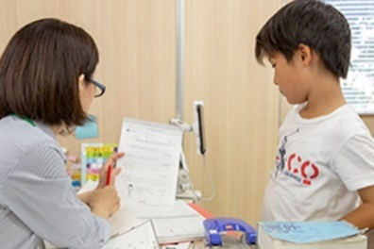

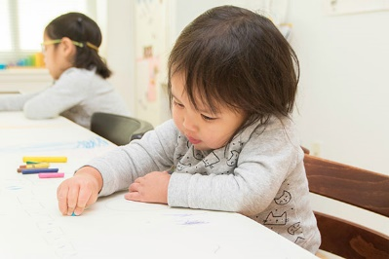
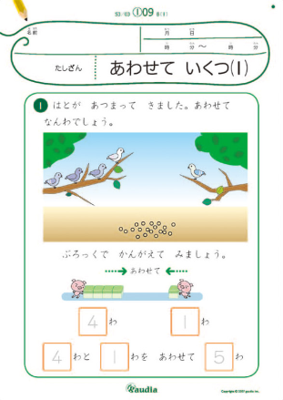
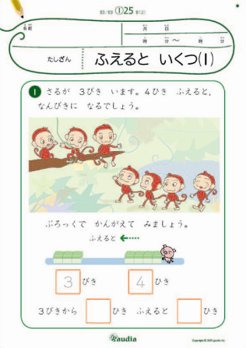

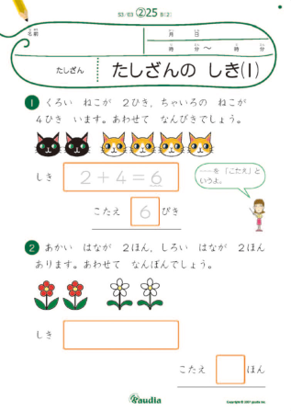
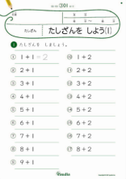
貴社はこんな悩みを抱えていませんか？
□ 教室に空き部屋があるので埋めたい・・・
□ 低学年の頃から生徒を囲いこめたら・・・
□ 集客に強い看板が欲しい・・・
□ 学習の習慣づけに時間がかかりすぎる・・・
□ 英語の他に、国語や算数も一緒に導入できれば・・・
□ 先生がいつも不足している・・・
□ もっと利益を増やしたい・・・
⇒ もしも１つでもあてはまったら、この教材は貴社のためのものです。
幼児・低学年から集客・教育する
国語・算数の学習教材「ガウディア」
ガウディアはすでに多くの企業で実績を上げています（裏面へ⇒）

Slide 3
ガウディアの導入実績
例① 日能研関東（幼児・低学年のみで）
⇒ 1,000人超を獲得
例② Ｂ園（幼稚園に併設）
⇒ 100人超を獲得
例③ C社（幼児→高校生までの塾）
⇒ 340人超を獲得
例④ Ｄ社（県内の中学受験指導企業）
⇒ 100人超を獲得
例⑤ E社（全国展開の英語教室）
⇒ 510人超を獲得
※一部の社名は伏せています。
※上記はほんの一部です。
他にも多くの実績があります。
ガウディアが選ばれている つの理由
７
① 圧倒的なブランド力での集客効果
④ 先生不足でも導入できる教材設計
激動の教育トレンド変化に対応した教材・運営ノウハウを、業界大手の「日能研」と「河合塾」が共同で特別開発。圧倒的な認知を誇るブランド力で集客を有利に進められます。
⇒お声：Ａ教室 「日能研と河合塾の名前が出ると保護者の反応が違うと説明時に実感している」
指導されてわかるのではなく、小さなステップで自ら気づきを得る教材構成。だから先生の手がかかりません。
⇒お声：Ｂ 教室 「人手不足だが集客層を広げられた」
⑤ 低学年から囲い込みで先手を打てる
生徒獲得が激化する中で、低学年向けの教材により、生徒の早期囲い込みを実現できます。
⇒お声：Ｃ 教室 「低学年から囲い込めるのは間違いなく有利。 他教室よりも先手を打てる」
② 満足度向上による塾のイメージ強化
生徒の理解度に合わせたところからスタートするため、児童の理解が深まり、児童は学習意欲が向上します。塾や保護者からも学習付けが出来ていると高評価を得ています。
⇒お声：Ｂ学童併設：「ガウディアを習っている生徒は学童時間も態度が変わった」
⑥ 兄弟入会の促進が実現可能
「生徒に低学年の兄弟がいるのに、薦められる講座が無い…」 そんな機会損失を無くせます。
⇒お声：Ｃ 教室 「児童の兄弟が入会してくれている。全教室に導入する予定」
③ 導入後までも安心なサポート体制
⑦ 導入初期から収益が出る料金システム
「教材を購入しただけでは、どうやって進めていいかわからない…」。ご不安のお声に対応するため、スムーズに導入するための専用の研修を準備。導入後も専属の担当がついて完全フォローいたします。
⇒お声：Ｃ教室「プログラムを導入後も売りっぱなしじゃないのが（導入の）決め手になった」
導入費用は登録料と看板代のたった７万円のみ。導入後、本部へのロイヤリティーは生徒1人の月謝に対しての割合だけで固定費は一切ありません。使用教材も無料です。
⇒お声： D 教室 「（固定費が無いため、）生徒が少ない状態からも収益が出たのはありがたかった」
もっと詳しく知りたい方は４枚目（郵送時の背面）へ

Slide 4
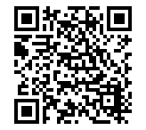
興味をお持ちの企業様には
下記の資料を持ってご説明に伺います
１．本プログラムの概要
２．導入事例： 「幼児・低学年1,000人の生徒を集めたＮ社」
「既存事業に併設して生徒獲得したＤ社」
「小学生からの塾がガウディアを導入後、
会員が前年比140%に増えたＦ社」 など 他
３．運営プログラム詳細（サポート体制、料金システム等）
４．他ＦＣとの比較
５．質疑応答（お気軽にご質問ください）
  ※説明を訊かれるだけでもかまいません。お気軽にどうぞ。
  ※資料請求をされた９割以上の企業様が「聞けて良かった」
  とご回答されています。
資料請求の際は「ガウディアのチラシを見たのですが･･･」とお伝えください
☎0120-528-728
営業時間は10時~19時まで。 メールでも受け付けています⇒ info@gaudia.co.jp
日能研関東 と 河合塾 グループの共同出資会社 株式会社ガウディア
〒224-0003 横浜市都筑区中川中央1-26-10（日能研関東ビル内）

